Slide 1
平行四边形及其性质
WWW.PPT818.COM

Slide 2
温故：
1、什么叫平行四边形？如何表示？
2、平行四边形有哪些性质定理？
3、如何用几何语言表述它的性质定理？

Slide 3
请同学们认真阅读课本第6页和第7页，完成以下内容：
1、平行四边形的第3个性质定理是什么？你会证明吗？
2、怎样运用平行四边形的性质定理进行证明？

Slide 4
探究新知：
证明：∵四边形ABCD是平行四边形，
A
D
∴AB∥CD，AB=CD
1
O
2
∴∠1＝∠2
B
C
∵∠AOB＝∠COD
∴△AOB≌△COD
∴OA＝OC，OB＝OD
几何语言：
∵四边形ABCD是平行四边形
∴OA＝OC，OB＝OD

Slide 5
平行四边形的性质定理
定理1：平行四边形的对边相等.
定理2：平行四边形的对角相等.
定理3：平行四边形的对角线互相平分.

Slide 6
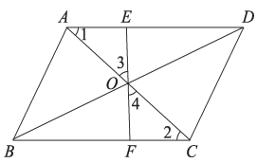
例2

Slide 7
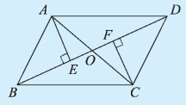
练习

Slide 8
课堂小结：
1、平行四边形有哪些性质？
2、这些性质的几何语言是什么？

